Slide 1

Case Study: Критичне мислення у бізнесі та житті
Рефлексія за результатами проходження курсу на платформі Prometheus

Slide 2

Про що цей курс?
Курс присвячений тому, як свідомо й структуровано підходити до складних, неоднозначних задач — замість того, щоб діяти на автоматизмах та під впливом емоцій чи когнітивних викривлень.

Slide 3

Починається з правильного запитання
Критичне мислення починається з чіткого формулювання проблеми. Дуже часто час витрачається не тому, що задача складна, а тому що ми взялися розв'язувати не ту задачу.

Slide 4
Урок для бізнес-аналітика
Половина успіху — правильно зрозуміти й переформулювати реальну потребу замовника, а не перший-ліпший «хотілка».
Це майже дослівно збігається з практикою роботи бізнес-аналітика.

Slide 5

Факти vs. Судження
Перевіряй аргументи
Остерігайся упереджень
Тверезо оцінюй час
Відрізняй факт від судження, не довіряй сліпо першому враженню.
Підтвердження власної думки, ефект якоря та інші типові когнітивні пастки.
Реалістично планувати задачі — не покладатися на оптимістичну інтуїцію.

Slide 6

Метод Case Study
Розкласти
Розглянути
Оцінити
Перш ніж ухвалити рішення — розібрати, зважити, порівняти.

Slide 7
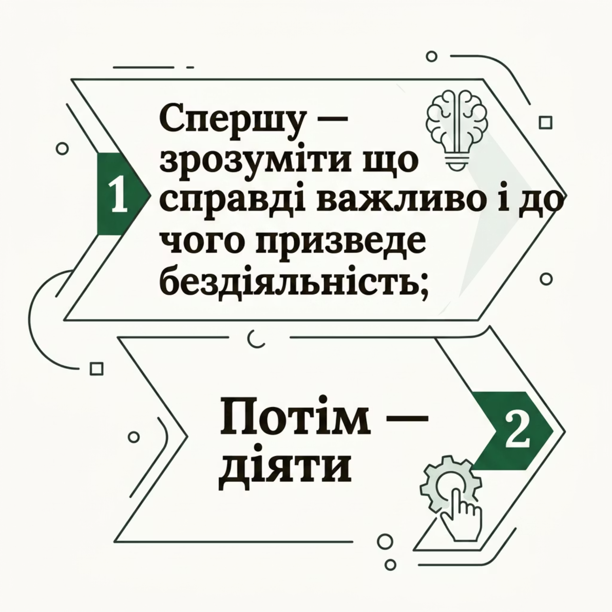
Зв'язок із пріоритезацією
Метод case study — це той самий підхід, що й у пріоритезації справ: спершу розібратися, що важливо, а вже потім діяти.

Slide 8

Критичне мислення економить час «на вході»
Кілька хвилин на уточнення проблеми та альтернатив рятують години від роботи в хибному напрямі та подальших переробок.

Slide 9



Контрольні запитання для щоденного планування
Яка справжня проблема?
На чому ґрунтується мій висновок?
Які є інші варіанти?
Цю звичку зупинятися й ставити собі контрольні запитання я свідомо переношу і в щоденне планування, і в робочі завдання.

Slide 10

Головний висновок
Критичне мислення — це не лише інструмент аналізу, а й навичка тайм-менеджменту: правильно поставлене запитання на початку економить найцінніший ресурс — час.

